Slide 1


系统架构设计师-信息安全
DESIGNER:
汪洋老师
2023/8/8

Slide 2
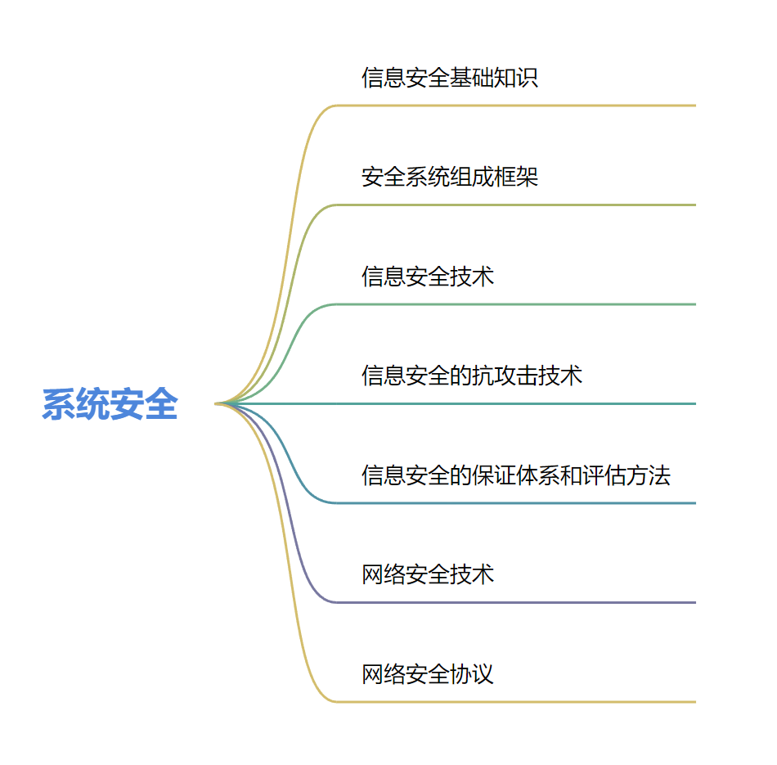
DESIGNER:
大纲
Notes:
历年真题考情:本章节每年会考2-4分左右，基本无超纲。
第二版更新:第二版教材里对应第4章，改动的不多，经常考的信息安全属性、信息安全技术还是原来那些，只有细微变化，不影响做题，此外，就是新增了一些抗攻击技术,以及组织框架，安全架构，风险评估等文科性质内容。

Slide 3
DESIGNER:
信息安全基础知识
信息安全包括5个基本要素:机密性、完整性、可用性、可控性与可审查性。
机密性:机密性指的是信息只能被授权的人员或实体访问，防止未经授权的人获取敏感信息。
假设你要通过电子邮件发送包含敏感个人信息的文件给你的朋友。为确保机密性，你可以使用端到端加密的方式发送邮件，这样只有你和你的朋友能够解密和查看邮件的内容，其他人无法获取其中的信息。
完整性:确保信息在传输或存储过程中不被篡改或损坏，保持其准确性和完整性。
假设你是一家互联网银行的客户，你要发送一笔转账请求给银行。为确保请求的完整性，银行使用数字签名来对你的请求进行签名。当银行收到请求后，会验证数字签名的有效性，以确保请求没有被篡改，然后继续处理转账
可用性:确保信息和资源在需要时可供访问和使用，避免因服务中断或不可用性导致的损失。
假设你是一家在线零售商，你的网站每天都有大量访问量。为确保网站的可用性，你可以设置冗余服务器，当一个服务器发生故障时，备用服务器可以接管服务，保持网站在线，避免服务中断。
可控性:是指对系统或信息进行管理和控制，确保只有授权的人员可以进行合法的操作。
假设你是一家大型公司的系统管理员，你要设置员工访问公司内部数据库的权限。根据员工的角色和职责，分配不同级别的访问权限，只有被授权的员工才能访问敏感数据
可审查性:指对系统和操作进行监控和审查的能力，记录和跟踪系统中发生的事件，以便追查和解决安全问题

Slide 4
DESIGNER:
信息安全基础知识
信息安全的范围包括:设备安全、数据安全、内容安全和行为安全。
信息安全是信息系统安全的首要问题，是信息系统安全的物质基础，主要涉及到保护计算机系统、网络设备和其他硬件设备免受恶意攻击和未经授权的访问，设备安全的主要目标是确保这些设备的操作和功能不会被破坏、篡改或滥用。它包括3个方面:设备的稳定性、可靠性、可用性。
比如防火墙是一种网络设备，用于监控和控制网络流量，阻止未经授权的访问和恶意攻击。它可以过滤进出网络的数据包，根据事先设定的规则，允许合法的数据包通过，而拒绝潜在的恶意数据包，从而保护网络设备免受攻击
数据安全即采取措施确保数据免受未授权的泄露、篡改和毁坏，包括3个方面:数据的秘密性、完整性、可用性。
比如数据库加密技术，为了保护患者隐私和数据安全，你可以使用数据库加密技术，将敏感的病历数据加密存储，只有经过授权的医院员工才能解密和访问这些数据。
内容安全是信息安全在政治、法律、道德层次上的要求，包括3个方面:信息内容政治上健康、符合国家法律法规、符合道德规范。
行为安全关注人的行为和习惯，以预防社会工程学攻击和其他利用人为因素的安全威胁。行为安全措施可能包括培训员工识别垃圾邮件、不受信任的链接和附件，以及避免与陌生人共享敏感信息。行为安全的特性包括:行为的秘密性、完整性、可控性。

Slide 5
DESIGNER:
信息安全基础知识
信息的存储安全包括信息使用的安全、系统安全监控、计算机病毒防治、数据的加密和防止非法的攻击等。
信息使用的安全。包括用户的标识与验证、用户存取权限限制。
系统安全监控。系统必须建立一套安全监控系统，全面监控系统的活动，并随时检查系统的使用情况，一旦有非法入侵者进入系统，能及时发现并采取相应措施，确定和填补安全及保密的漏洞。还应当建立完善的审计系统和日志管理系统，利用日志和审计功能对系统进行安全监控。
计算机病毒防治。计算机网络服务器必须加装网络病毒自动检测系统，以保护网络系统的安全，防范计算机病毒的侵袭，并且必须定期更新网络病毒检测系统。
网络安全
网络安全漏洞:物理安全性、软件安全漏洞、不兼容使用安全漏洞、选择合适的安全哲理。
网络安全威胁:非授权的访问、信息泄露或丢失、破坏数据完整性、拒绝服务攻击、利用网络传播病毒。
安全措施的目标:访问控制、认证、完整性、审计、保密。

Slide 6
DESIGNER:
信息安全系统的组成框架
信息安全系统的组成框架包含三个体系：技术体系、组织结构体系和管理体系
技术体系:从实现技术上来看，信息安全系统涉及以下技术:
基础安全设备包括密码芯片、加密卡、身份识别卡等，此外还涵盖运用到物理安全的物理环境保障技术，建筑物、机房条件及硬件设备条件满足信息系统的机械防护安全，通过对电力供应设备以及信息系统组件的抗电磁干扰和电磁泄漏性能的选择性措施达到相应的安全目的。
计算机网络安全指信息在网络传输过程中的安全防范，用于防止和监控未经授权破坏、更改和盗取数据的行为。通常涉及物理隔离，防火墙及访问控制，加密传输、认证、数字签名、摘要，隧道及VPN技术，病毒防范及上网行为管理，安全审计等实现技术。
操作系统安全是指操作系统的无错误配置、无漏洞、无后门、无特洛伊木马等，能防止非法用户对计算机资源的非法存取，一般用来表达对操作系统的安全需求。操作系统的安全机制包括标识与鉴别机制、访问控制机制、最小特权管理、可信通路机制、运行保障机制、存储保护机制、文件保护机制、安全审计机制,等等。
数据库安全可粗略划分为数据库管理系统安全和数据库应用系统安全两个部分，主要涉及物理数据库的完整性、逻辑数据库的完整性、元素安全性、可审计性、访问控制、身份认证、可用性、推理控制、多级保护以及消除隐通道等相关技术。
终端安全设备从电信网终端设备的角度分为电话密码机、传真密码机、异步数据密码机等。

Slide 7
DESIGNER:
考试真题
在进行软件系统安全性分析时，（）保证信息不泄露给未授权的用户、实体或过程;完整性保证信息的完整和准确，防止信息被非法修改;（）保证对信息的传播及内容具有控制的能力，防止为非法者所用。
A.完整性 B.不可否认性 C.可控性 D.保密性
A.完整性 B.安全审计 C.加密性 D.可控性
完整的信息安全系统至少包含三类措施，即技术方面的安全措施、管理方面的安全措施和相应的()。其中，信息安全的技术措施主要有:信息加密、数字签名、身份鉴别、访问控制、网络控制技术、反病毒技术、() 。
A.用户需求 B.政策法律 C.市场需求 D.领域需求
A.数据备份和数据测试 B.数据迁移和数据备份 C.数据备份和灾难恢复 D.数据迁移和数据测试

Slide 8
DESIGNER:
天博教育
加密技术 –相关概念
明文：实际传输的真正数据。
密文：经过加密之后的数据。
解密：将密文转换为明文的过程。
加密：将明文转换为密文的过程。
加密算法：一般是公开的，包括两大规则，代换（转换成完全不同的其他数据）和置换（打乱明文顺序，进行重新置换）。
密钥：加密和解密过程中使用的密码等，是隐藏的。

Slide 9
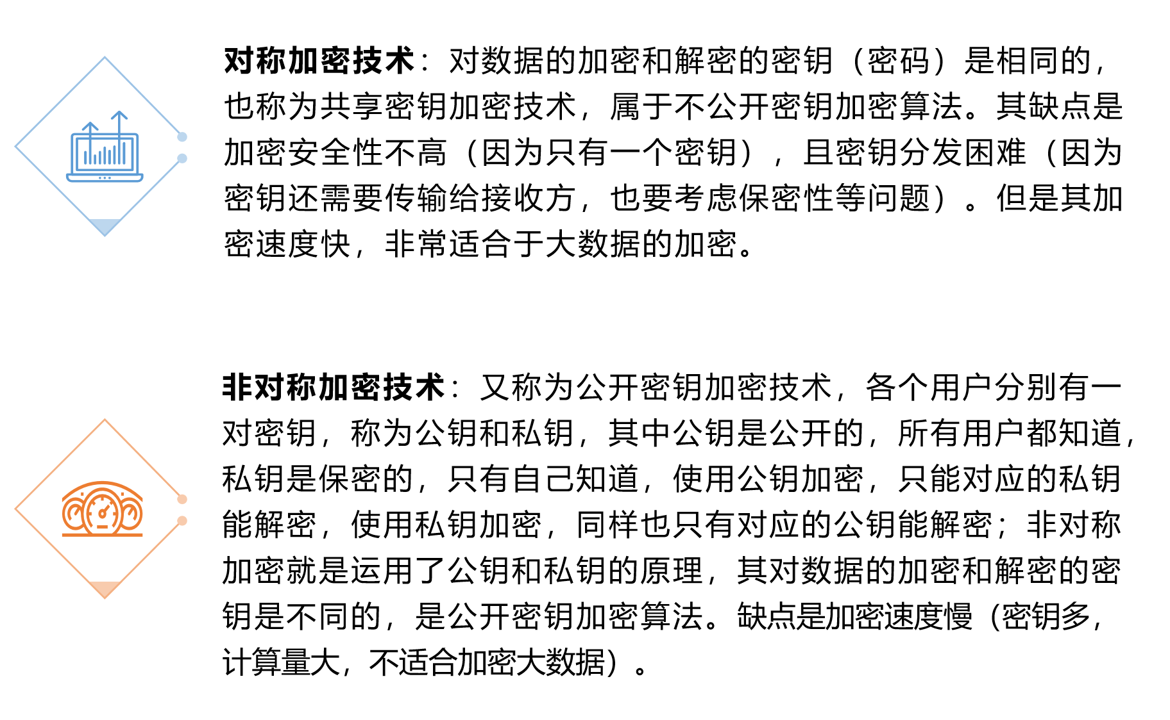
DESIGNER:
天博教育
加密技术 -保密性

Slide 10
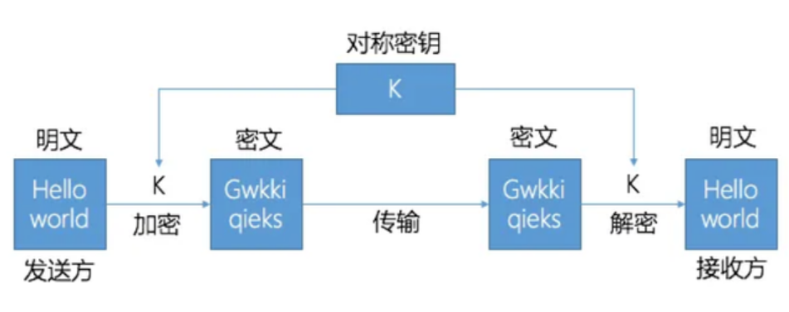
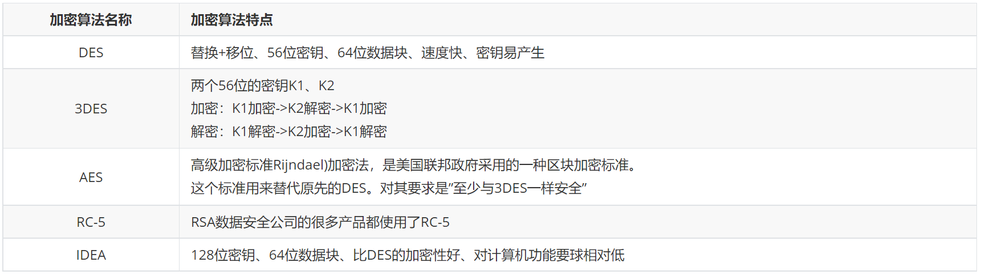
DESIGNER:
天博教育
加密技术 -对称加密

Slide 11
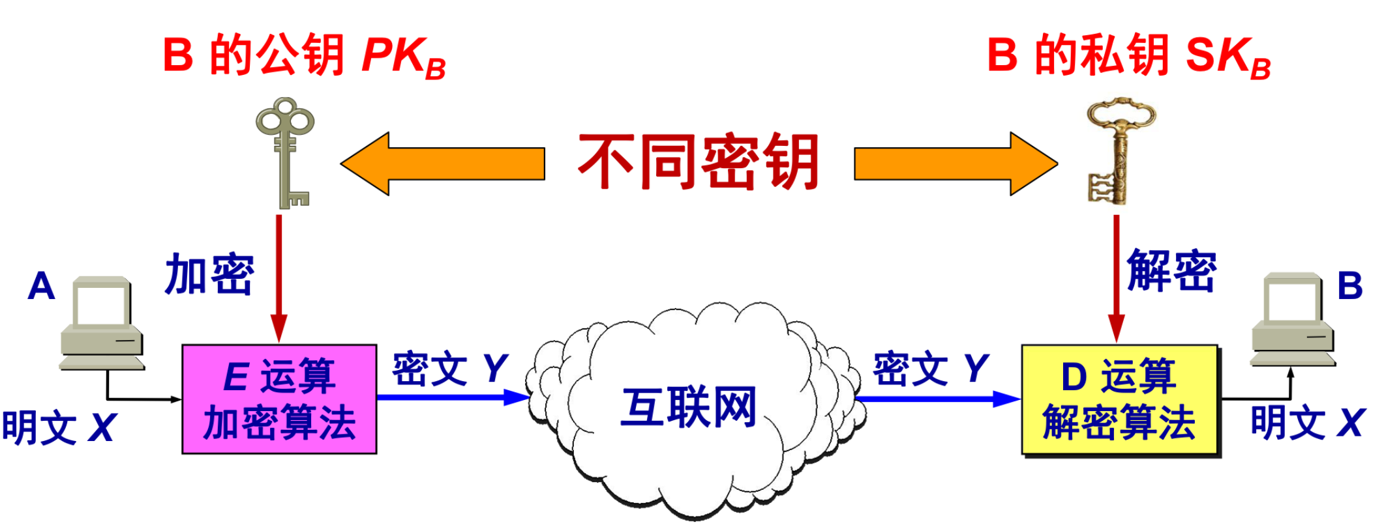
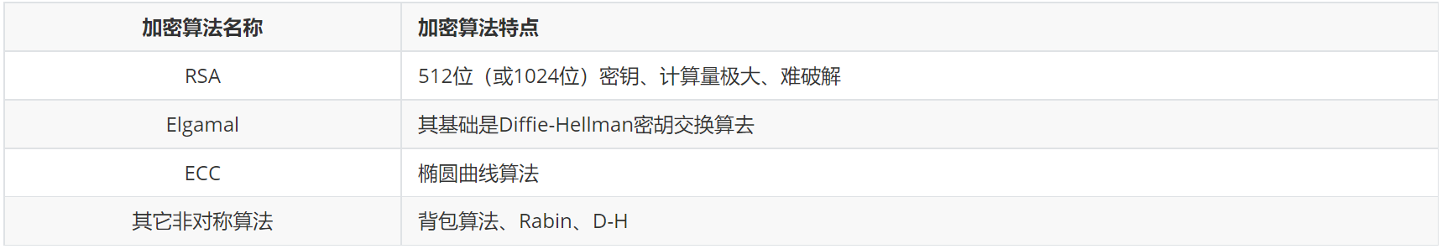
DESIGNER:
天博教育
加密技术 -非对称加密

Slide 12
DESIGNER:
天博教育
信息摘要-完整性
信息摘要：就是一段数据的特征信息，当数据发生了改变，信息摘要也会发生改变，发送方会将数据和信息摘要一起传给接收方，接收方会根据接收到的数据重新生成一个信息摘要，若此摘要和接收到的摘要相同，则说明数据正确。信息摘要是由哈希函数生成的
信息摘要的特点：不算数据多长，都会产生固定长度的信息摘要；任何不同的输入数据，都会产生不同的信息摘要；单向性，即只能由数据生成信息摘要，不能由信息摘要还原数据
信息摘要算法：MD5（产生128位的输出）、SHA（安全散列算法，产生160位的输出，安全性更高）
可知使用信息摘要可以保证传输数据的完整性，只需要双方比对生成的信息摘要是否相同即可判断数据有没有被篡改，但是这样会出现一个问题，就是当发送方发送的数据和信息摘要都被篡改了，那么接收方拿到错误的数据生成的信息摘要也和篡改的信息摘要相同，接受方就无能为力了，这个问题，在后面的数字签名技术会解决。

Slide 13
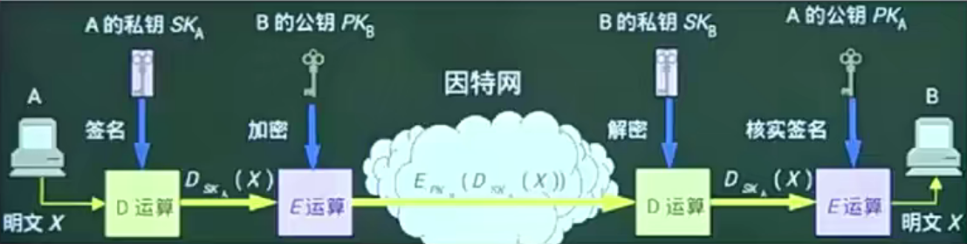
DESIGNER:
天博教育
数字签名-不可抵赖性
上述技术只保证了数据传输过程的保密性和完整性，但却无法保证发送者是否非法，即在传输过程中，数据被第三方截获，即使他不能解密获取真实数据，但是他可以伪造一段数据，也用加密算法加密后再发送给接收方，那么接收方无法判断发送方是否合法，其只会用发送方告诉他的方法来解密。此时就要用到数字签名技术来验证发送方是否合法。
数字签名属于非对称加密体制，主要功能有：不可否认、无法篡改和伪造(报文鉴别)、报文的完整性。
原理：若发送方需要发送数据，应该使用发送方的私钥进行数字签名，而其公钥是共享的，任何接收方都可以拿来解密，因此，接收方使用了发送方的公钥解密，就必然知道此数据是由发送方的私钥加密的，而发送的私钥只属于发送方，唯一标识了数据是由谁发送的，这就是数字签名的过程原理。

Slide 14
DESIGNER:
天博教育
数字证书
上述的技术都是在原发送方是正确的的情况下所做的加密和认证技术，然而当发送方本身就是伪造的，即发送的公钥本身就是假的，那么后续的加密、数字签名都没有意义了，因此对发送方的公钥进行验证是十分重要的。
数字证书又称为数字标识，由用户申请，证书签证机关CA对其核实签发的，对用户的公钥的认证。现在的数字证书版本大多为x.509。
数字证书的原理：每一个发送方都要先向CA申请数字证书，数字证书是经过CA数字签名了的，也即CA使用私钥加密，当发送方要发送数据时，接收方首先下载CA的公钥，去验证数字证书的真伪，如果是真的，就能保证发送方是真的，因为CA是官方权威的机构，其合法性毋庸置疑。
数字证书的格式：序列号、版本号、签名算法、发行者ID、发行者、主体ID、有效期、公钥。
最安全的过程要验证两步
1、在网银系统中，使用网银时，要先下载该银行的数字证书，之后，本地客户机会用CA的公钥对数字证书进行解密，解密成功说明是CA颁发的，是该银行系统而非黑客冒充。
2、确认了通信对方无误后，就可以采用上述的一系列加密和认证技术来对通信数据进行加密，确保数据不会在发送过程中被截获篡改。

Slide 15
DESIGNER:
天博教育
PKI公钥基础设施
PKI公钥基础设施是提供公钥加密和数字签名服务的系统或平台，目的是为了管理密钥和证书。一个机构通过采用PKI框架管理密钥和证书可以建立一个安全的网络环境。
PKI主要包括四个部分：X.509格式的证书；CA操作协议；CA管理协议；CA政策制定。
PKI的基础技术包括加密、数字签名、数据完整性机制、数字信封、双重数字签名等。
一个PKI应用系统至少应具有以下部分：
公钥密码证书管理。
黑名单的发布和管理。
密钥的备份和恢复。
自动更新密钥。
自动管理历史密钥。
支持交叉认证。

Slide 16
DESIGNER:
天博教育
安全技术真题
1.以下关于三重DES加密的叙述中，正确的是（）。
A.三重DES加密使用一个密钥进行三次加密
B.三重DES加密使用两个密钥进行三次加密
C.三重DES加密使用三个密钥进行三次加密
D.三重DES加密的密钥长度是DES密钥长度的3倍
2.下面可用于消息认证的算法是（）。
A.DES B.PGP C.MD5 D.KMI
3.下面算法中，不属于公开密钥加密算法的是（）。
A.ECC B.DSA C.RSA D.DES

Slide 17
DESIGNER:
天博教育
安全技术真题
1.下面不属于数字签名作用的是（）。
A.接收者可验证消息来源的真实性
B.发送者无法否认发送过该消息
C.接收者无法伪造或篡改消息
D.可验证接收者的合法性
2.用户B收到用户A带数字签名的消息M，为了验证M的真实性，首先需要从CA获取用户A的数字证书，并利用（）验证该证书的真伪，然后利用（）验证M的真实性。
A.CA的公钥 B.B的私钥 C.A的公钥 D.B的公钥
A.CA的公钥 B.B的私钥 C.A的公钥 D.B的公钥

Slide 18
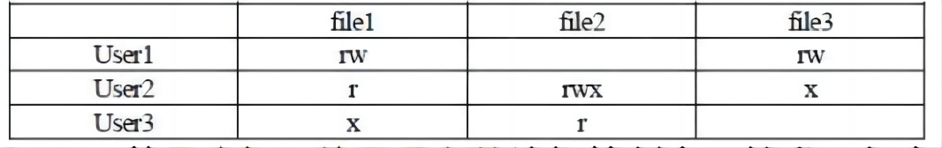
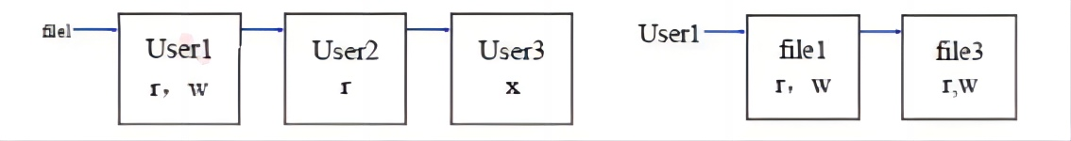
DESIGNER:
信息安全技术
访问控制是指主体依据某些控制策略或权限对客体本身或是其资源进行的不同授权访问。访问控制包括3个要素,即主体、客体和控制策略，其中访问控制包括认证、控制策略实现和审计3方面的内容。
访问控制的实现技术
访问控制矩阵（ACM）。是通过矩阵形式表示访问控制规则和授权用户权限的方法。主体作为行，客体作为列。
访问控制表（ACL)。目前最流行、使用最多的访问控制实现技术。每个客体有一个访问控制表，是系统中每一个有权访问这个客体的主体的信息。这种实现技术实际上是按列保存访问矩阵。
能力表。对应于访问控制表，这种实现技术实际上是按行保存访问矩阵。每个主体有一个能力表，是该主体对系统中每一个客体的访问权限信息。使用能力表实现的访问控制系统可以很方便地查询某一个主体的所有访问权限。
授权关系表。每一行（或者说元组）就是访问矩阵中的一个非空元素，是某一个主体对应于某一个客体的访问权限信息。如果授权关系表按主体排序，查询时就可以得到能力表的效率;如果按客体排序查询时就可以得到访问控制表的效率。

Slide 19
DESIGNER:
信息安全的抗攻击技术
◆为对抗攻击者的攻击，密钥生成需要考虑3个方面的因素:增大密钥空间、选择强钥（复杂的)、密钥的随机性（使用随机数）。
◆拒绝服务攻击有许多种，网络的内外部用户都可以发动这种攻击。内部用户可以通过长时间占用系统的内存、CPU处理时间使其他用户不能及时得到这些资源，而引起拒绝服务攻击;外部黑客也可以通过占用网络连接使其他用户得不到网络服务。
◆外部用户针对网络连接发动拒绝服务攻击主要有以下几种模式:消耗资源、破坏或更改配置信息、物理破坏或改变网络部件、利用服务程序中的处理错误使服务失效。
◆分布式拒绝服务DDoS攻击是传统DoS攻击的发展，攻击者首先侵入并控制一些计算机，然后控制这些计算机同时向一个特定的目标发起拒绝服务攻击。克服了传统DOS受网络资源的限制和隐蔽性两大缺点。
◆拒绝服务攻击的防御方式
加强对数据包的特征识别，攻击者发送的数据包中是有一些特征字符串。通过搜寻这些特征字符串,就可以确定攻击服务器和攻击者的位置。
设置防火墙监视本地主机端口的使用情况。如果发现端口处于监听状态，则系统很可能受到攻击。
对通信数据量进行统计也可获得有关攻击系统的位置和数量信息。在攻击时，攻击数据的来源地址会发出超出正常极限的数据量。
尽可能的修正己经发现的问题和系统漏洞。

Slide 20
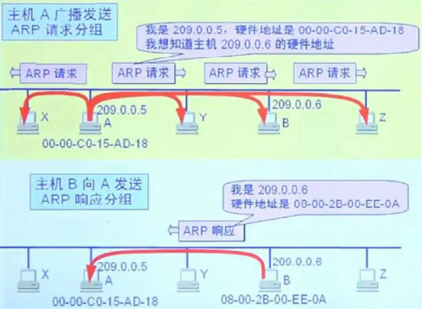
DESIGNER:
信息安全的抗攻击技术
ARP欺骗
正常ARP原理:如图所示，主机A想知道局域网内主机B的MAC地址，那么主机A就广播发送ARP请求分组，局域网内主机都会收到，但只有B收到解析后知道是请求自己的MAC地址，所以只有B会返回单播的响应分组，告诉A自己的MAC地址。
A收到响应分组后，会建立一个B的IP地址和MAC地址映射，这个映射是动态存在的,如果一定时间AB不再通信，那么就会清空这个地址映射，下次如果还要通信，则重复这个过程。
ARP欺骗原理:上述过程主机A是不管其有没有发送过请求广播分组的，而是只要收到了返回的分组信息，就会刷新lIP地址和MAC地址的映射关系，这样就存在安全隐患，假设有主机C，模拟返回分组格式，构造正确的IP地址和自己的MAC地址映射，A收到后也会刷新映射关系，那么当A再次向B发送信息时，实际就发送到了C的MAC地址，数据就被c监听到了。

Slide 21
DESIGNER:
信息安全的抗攻击技术
ARP欺骗的防范措施:
①在winxp下输入命令:arp-s gate-way-ip gate-way-mac固化arp表，阻止arp欺骗。
②使用ARP服务器。通过该服务器查找自己的ARP转换表来响应其他机器的ARP广播。确保这台ARP服务器不被黑。
③采用双向绑定的方法解决并且防止ARP欺骗。
④ARP防护软件―—ARPGuard。通过系统底层核心驱动，无须安装其他任何第三方软件（如WinPcap),以服务及进程并存的形式随系统启动并运行，不占用计算机系统资源。无需对计算机进行lP地址及MAC地址绑定，从而避免了大量且无效的工作量。也不用担心计算机会在重启后新建ARP缓存列表，因为此软件是以服务与进程相结合的形式存在于计算机中，当计算机重启后软件的防护功能也会随操作系统自动启动并工作。

Slide 22
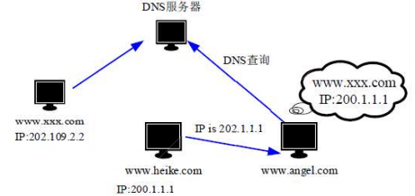
DESIGNER:
信息安全的抗攻击技术
DNS欺骗首先是冒充域名服务器，然后把查询的IP地址设为攻击者的IP地址，这样的话，用户上网就只能看到攻击者的主页，而不是用户想要取得的网站的主页了，这就是DNS欺骗的基本原理。也即改掉了域名和IP地址的对应关系。黑客是通过冒充DNS服务器回复查询IP的，如下图所示:
DNS欺骗的检测:
①被动监听检测:通过旁路监听的方式，捕获所有DNS请求和应答数据包，并为其建立一个请求应答映射表。如果在一定的时间间隔内，一个请求对应两个或两个以上结果不同的应答包，则怀疑受到了DNS欺骗攻击。
②虚假报文探测:采用主动发送探测包的手段来检测网络内是否存在DNS欺骗攻击者。如果向一个非DNS服务器发送请求包，正常来说不会收到任何应答，如果收到了应答包，则说明受到了攻击。
③交叉检查查询:在客户端收到DNS应答包之后，向DNS 服务器反向查询应答包中返回的IP地址所对应的DNS名字，如果二者一致说明没有受到攻击，否则说明被欺骗。

Slide 23
DESIGNER:
信息安全的抗攻击技术
IP欺骗的原理和流程:
①首先使被冒充主机host b 的网络暂时瘫痪，以免对攻击成干扰;
②然后黑客计算机会发起TCP连接到目标机host a的某个端口来猜测lSN基值和增加规律;
③接下来冒充主机host b的ip地址来向host a来发送请求连接:
④然后等待目标机host a发送响应数据包给已经瘫痪的主机，但是因为host b已经瘫痪，所以无法看不到这个包:
⑤最后黑客再次伪装成主机host b向目标主机host a发送带有预测的目标机的ISN的数据包;
⑥连接建立，发送命令请求。
IP欺骗的防范:虽然lP欺骗攻击有着相当难度，但这种攻击非常广泛，入侵往往由这里开始。预防这种攻击可以删除UNIX中所有的/etc/hosts.equiv 、$HOME/.rhosts文件，修改/etc/inetd.conf 文件，使得RPC机制无法应用。另外，还可以通过设置防火墙过滤来自外部而信源地址却是内部IP的报文。

Slide 24
DESIGNER:
信息安全的抗攻击技术
端口扫描就是尝试与目标主机的某些端口建立连接，如果目标主机该端口有回复（见三次握手中的第二次），则说明该端口开放，即为“活动端口”。
扫描原理分类:
全TC连接。这种扫描方法使用三次握手，与目标计算机建立标准的TCP连接。
半打开式扫描(SYN扫描)。在这种扫描技术中，扫描主机自动向目标计算机的指定端口发送SYN数据段,表示发送建立连接请求。如果目标计算机的回应TCP报文中SYN=1 ACK=1，则说明该端口是活动的，接着扫描主机传送一个RST给目标主机拒绝建立TCP连接，从而导致三次握手的过程失败。如果目标计算机的回应是RST，则表示该端口为“死端口”，这种情况下，扫描主机不用做任何回应。
FIN扫描。依靠发送FIN来判断目标计算机的指定端口是不具备活动的发送一个FIN=1的TCP报文到一个关闭的端口时，该报文会被丢掉，并返回一个RST报文。但是，如果当FIN报文到一个活动的端口时，该报文只是被简单的丢掉，不会返回任何回应。从FIN 扫描可以看出，这种扫描没有涉及任何TCP连接部分。因此，这种扫描比前两种都安全，可以称之为秘密扫描。
第三方扫描。第三方扫描又称“代理扫描”，这种扫描是利用第三方主机来代替入侵者进行扫描。这个第三方主机一般是入侵者通过入侵其他计算机而得到的，该“第三方”主机常被入侵者称之为“肉鸡”。这些“肉鸡”一般为安全防御系数极低的个人计算机。

Slide 25
DESIGNER:
信息安全的抗攻击技术
强化TCP/IP堆栈以抵御拒绝服务攻击
1.同步包风暴(SYN Flooding):利用TCP协议缺陷发送大量伪造的TCP连接请求，使得被攻击者资源耗尽。三次握手，进行了两次，不进行第三次握手，连接队列处于等待状态，大量这样的等待，会占满全部队列空间，使得系统挂起。可以通过修改注册表防御SYN Flooding攻击。
2.ICMP攻击。ICMP协议本身的特点决定了它非常容易被用于攻击网络上的路由器和主机。比如，前面提到的“Ping of Death"攻击就是利用操作系统规定的ICMP数据包的最大尺寸不超过64KB这一规定，达到使TCP/IP堆栈崩溃、主机死机的效果。可以通过修改注册表防御ICMP攻击。
3.SNMP攻击。SNMP还能被用于控制这些设备和产品，重定向通信流，改变通信数据包的优先级，甚至断开通信连接。总之，入侵者如果具备相应能力，就能完全接管你的网络。可以通过修改注册表项防御系统漏洞扫描指对重要计算机信息系统进行检查，发现其中可能被黑客利用的漏洞。包括基于网络的漏洞扫描（通过网络远程扫描主机)、基于主机的漏洞扫描（在目标系统安装了代理扫描）。

Slide 26
DESIGNER:
信息安全的保证体系和评估方法
GB17859—999标准规定了计算机系统安全保护能力的五个等级:
等级1 - 第一级用户自主保护级:实现基本的用户隔离和自主访问控制。比如：个人电脑操作系统,通过账号密码隔离不同用户,用户只能访问自己的文件和进程。
等级2 - 第二级系统审计保护级:在第一级基础上实现更细粒度的访问控制和审计。比如：公司内部办公系统,有账号密码登录,对安全相关的登录、文件访问进行日志记录,对不同部门的数据访问设置权限控制。
等级3 - 第三级安全标记保护级:在第二级基础上实现安全标记和强制访问控制。比如：政府内部文件系统,对文件设置密级标记,用户的访问权限按照政策与文件标记相匹配判定,进行强制访问控制。
等级4 - 第四级结构化保护级:在第三级基础上实现形式化安全策略和对所有资源的访问控制。比如：军方信息系统,有多级安全策略模型,对所有用户身份、存储数据、网络资源等实施严格的强制访问控制。
等级5 - 第五级访问验证保护级:实现抗篡改的访问监控器,对单个用户的所有访问进行仲裁。比如：核设施监控系统,通过抗篡改的访问控制器验证每个用户每次访问的权限,拒绝非授权访问。

Slide 27
DESIGNER:
信息安全的保证体系和评估方法
安全风险管理：在风险评估实施前，应该考虑
确定风险评估的范围。
确定风险评估的目标。
建立适当的组织结构。
建立系统性的风险评估方法。
获得最高管理者对风险评估策划的批准。
风险评估的基本要素为脆弱性、资产、威胁、风险和安全措施，与这些要素相关的属性分别为业务战略、资产价值、安全需求、安全事件和残余风险，这些也是风险评估要素的一部分。
风险计算模型包含信息资产、弱点/脆弱性、威胁等关键要素。每个要素有各自的属性，信息资产的属性是资产价值，弱点的属性是弱点被威胁利用后对资产带来的影响的严重程度，威胁的属性是威胁发生的可能性。
风险计算的过程如下。
对信息资产进行识别，并对资产赋值。
对威胁进行分析，并对威胁发生的可能性赋值。
识别信息资产的脆弱性，并对弱点的严重程度赋值。
根据威胁和脆弱性计算安全事件发生的可能性。
结合信息资产的重要性和发生安全事件的可能性，计算信息资产的风险值。

Slide 28




DESIGNER:
TIANBO 天博教育
THANK YOU

